Slide 1




Горячеключевской филиал государственного бюджетного учреждения, осуществляющего психолого-педагогическую и медико-социальную помощь
«Центр диагностики и консультирования»
Краснодарского края
адрес: город Горячий Ключ, улица Объездная, дом 1
адрес сайта ГБУ «ЦДиК» КК: cdik-center.ru
электронная почта Горячеключевского филиала: pmpk.gk@yandex.ru
телефон: 8 (861-59) 3-99-43
Директор ГБУ «ЦДиК» КК: Губина Диана Геннадьевна
Руководитель Горячеключевского филиала ГБУ «ЦДиК» КК:
Коростелева Светлана Владимировна

Slide 2

«Профилактика и раннее выявление отклонений в развитии»
Муниципальный методический семинар
для педагогов ДОУ
14.10.2026

Slide 3
«Граница нормы: как отличить особенности характера от нарушений развития»
Самойлова Александра Юрьевна, педагог-психолог Горячеключевского филиала ГБУ «Центр диагностики и консультирования» КК

Slide 4
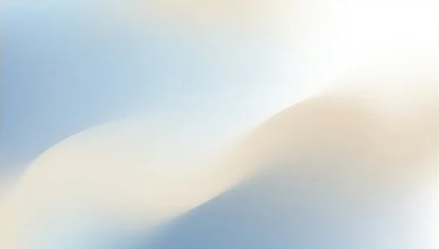
«Дайте ребенку время, он еще маленький, перерастет»
Это заблуждение,
которое стоит детям драгоценных лет развития!
То, что можно было «исправить» за несколько месяцев занятий в 3 года, к школьному возрасту может превратиться в устойчивое нарушение, которое потребует многолетней и изнурительной коррекции. В этот период раннего детства нейронные пути формируются с невероятной скоростью. Если какой-то механизм (речевой, моторный или эмоциональный) дает сбой, мозг в раннем возрасте способен «перепроложить» маршрут, компенсировать дефицит и выстроить новые связи.

Slide 5

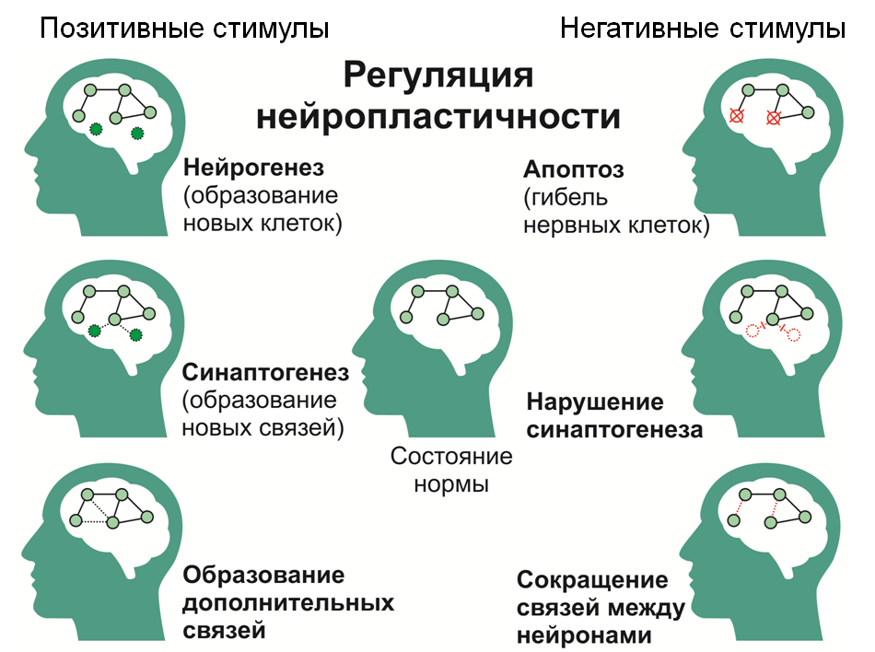
Нейропластичность
Это способность мозга перестраивать свою структуру и функции за счёт создания новых нейронных связей и изменения уже существующих в ответ на новый опыт, обучение, тренировку, а также в ответ на повреждения или изменения в окружающей среде.

Slide 6
Темперамент — это врожденные особенности нервной системы, «окраска» личности.
Признак: Ребенок может быть очень шумным, но он слышит педагога. Он может быть застенчивым, но он идет на контакт, когда чувствует себя в безопасности.
Главный маркер: Особенности темперамента не мешают ребенку быть частью детского коллектива. Он находит друзей, понимает правила игры и постепенно адаптируется к требованиям сада.

Slide 7
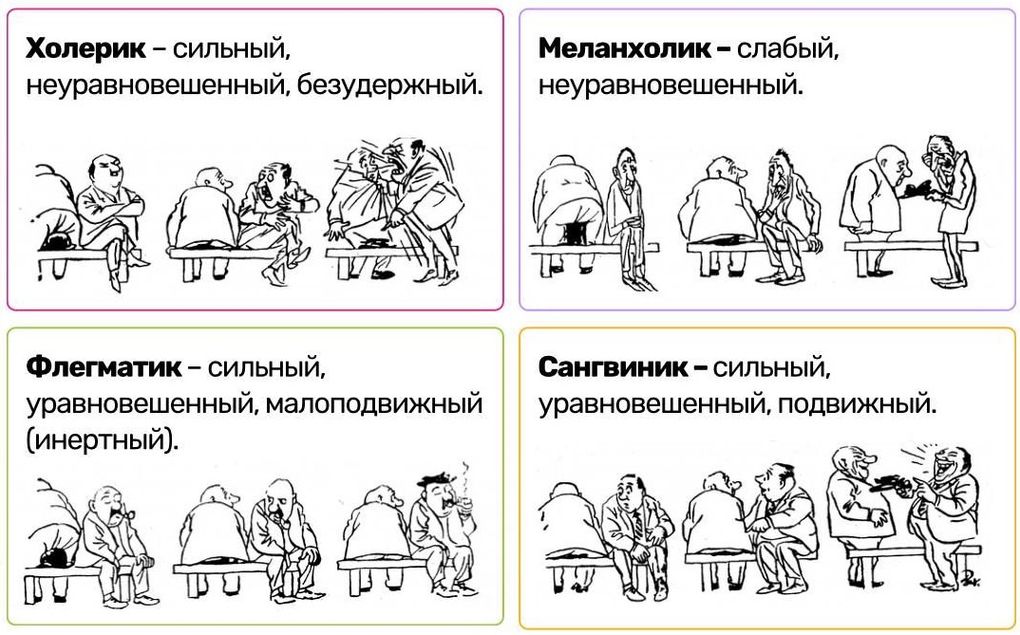
Типы темперамента

Slide 8
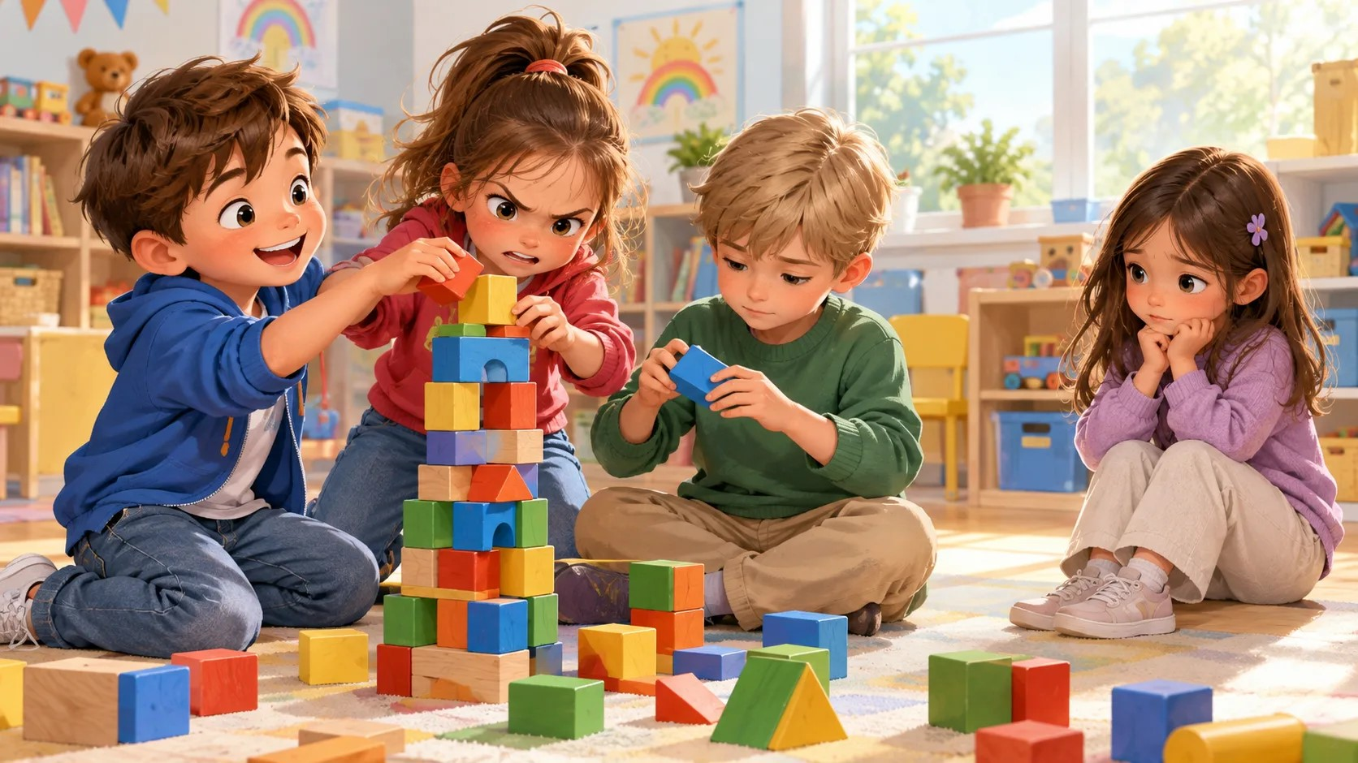

Slide 9
Ключи к темпераментам детей
Тип темперамента | Как узнать? | Главная потребность | Как помочь педагогу?
Сангвиник | Быстрый, веселый, легко меняет занятия, много говорит. | Новые впечатления и смена деятельности. | Давать интересные поручения, хвалить при всех, следить за завершением дел.
Холерик | Энергичный, вспыльчивый, лидер, «быстрее всех». | Лидерство и активная деятельность. | Учить правилам («сначала подумай»), не спорить на пике эмоций, давать выход энергии.
Флегматик | Медлительный, спокойный, усидчивый, не любит перемен. | Стабильность и отсутствие спешки. | Не подгонять, давать больше времени на сборы, хвалить за старательность и качество.
Меланхолик | Ранимый, застенчивый, быстро устает, глубоко переживает. | Чувство безопасности и поддержка. | Хвалить наедине, избегать критики при всех, мягко вовлекать в игры.

Slide 10
Нарушение — это «препятствие» для развития.
Это состояние, при котором нервная система ребенка работает в режиме
«постоянной перегрузки» или «сбоя».
Признак: Поведение ребенка препятствует его развитию. Он не может усвоить программу, не может встроиться в игру, не понимает социальных сигналов.
Главный маркер: Ребенок страдает. Он не «злой» или «невоспитанный», он просто не может справиться с требованиями среды.

Slide 11
Темперамент или нарушение?
Особенности темперамента сглаживаются по мере взросления.
Нарушения развития без коррекции становятся более выраженными и «тяжелыми».
Чтобы понять, что перед вами — темперамент или нарушение — задайте себе три вопроса:
1. «Мешает ли это поведение ребенку?»
2. «Понимает ли ребенок правила?»
3. «Есть ли динамика?»

Slide 12
«Живой ребенок» или ребенок с СДВГ
Характеристика | «Живой» (активный) ребенок | Ребенок с СДВГ
Реакция на просьбу | Может отвлечься, но после повтора выполняет. | Часто не слышит просьбу, даже глядя в глаза.
Игра | Активная, шумная, но сюжетная и логичная. | Хаотичная, игрушки быстро бросаются, нет цели.
Утомляемость | Устает, но способен «собраться» для важного дела. | Быстрое истощение, переходящее в агрессию или истерику.
Социализация | Лидер или «заводила», понимает правила. | Нарушает правила, не чувствует дистанции, часто конфликтует.

Slide 13
«Застенчивый» и ребенок с признаками РАС?
Характеристика | Застенчивый ребенок | Ребенок с признаками РАС
Зрительный контакт | Стесняется, прячет глаза, но «подглядывает». | Избегает взгляда, «смотрит сквозь» человека.
Реакция на людей | Интересуется сверстниками, хочет играть, но боится. | Равнодушен к сверстникам, предпочитает играть в одиночестве.
Речь | Молчит при чужих, но говорит с близкими. | Речь часто эхолаличная (повторяет слова) или отсутствует.
Интересы | Разнообразные, как у всех детей. | Узкие, странные (крутить колеса, изучать провода)

Slide 14
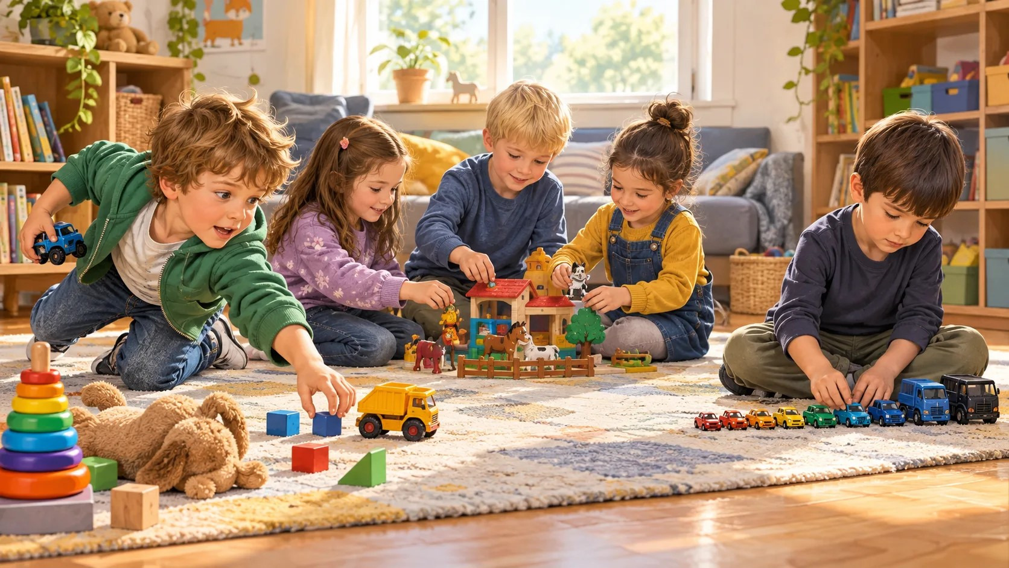
Наблюдение
Основной метод выявления особенностей в развитии детей раннего возраста - это наблюдение и фиксация конкретных поведенческих маркеров.
Педагоги ДОУ могут заметить особенности ребенка в игре, в общении со взрослыми и сверстниками, при проявлении эмоций, в движении (мелкая и общая моторика)

Slide 15
Наблюдение
Сфера | Параметры Что наблюдаем | да/нет примечания
Игра | Играет с игрушками по назначению (катает, кормит и т.п.)
 | Интересуется новыми предметами
 | Имитирует действия взрослого (хлопает, машет)
 | Появляется ли примитивный сюжет?
Коммуникация Общение Речь | Есть ли указательный жест?
 | Откликается на имя
 | Устанавливает зрительный контакт
 | Проявляет интерес к сверстникам
 | Понимает простые инструкции («дай», «принеси»)
 | Реагирует ли на звуки?
 | Пытается выразить просьбу жестом/звуком
 | Есть ли лепет, первые слова, простое речевое высказывание (мама, дай; хочу сок; пойдем гулять), простая фраза (киса спит, папа ушел на работу, хочу еще выпить сока)?
Эмоции | Есть ли отклик на похвалу/замечание?
 | Адекватны ли проявления эмоций?
 | Радуется приходу близких/воспитателя
 | Умеет успокоиться после легкого расстройства
Движение | Отсутствуют навязчивые, повторяющиеся движения (стереотипии)? (да - отсутствуют, нет - присутствуют)
 | Уверенно ходит, сохраняет равновесие
 | Щипковый захват (способность брать пальцами мелкие предметы)

Slide 16
Дети с ТНР и дети со снижением слуха
Признак | Дети с ТНР | Дети со снижением слуха (тугоухость)
Понимание речи | Понимает обращенную речь на бытовом уровне, выполняет просьбы. | Понимание резко ограничено, так как ребенок не слышит слов.
Речевая активность | Пытается говорить, лепечет, использует звукоподражания. | Лепет может затухать к 8-10 месяцам, так как ребенок не получает обратной связи (не слышит себя).
Подражание | Активно имитирует действия, жесты, мимику. | Подражает артикуляции и движениям губ, но звуки воспроизводит искаженно или не воспроизводит вовсе.
Интонация | Ребенок пытается интонировать, эмоционально окрашивает свои «высказывания». | Голос часто монотонный, «глухой», или, наоборот, неестественно громкий (крикливый).
Реакция на имя | Откликается, но может не выполнять инструкцию. | Часто не реагирует на имя, даже если оно произнесено громко.

Slide 17
Дети с ТНР и дети со снижением слуха
Ребенок со снижением слуха становится «визуалом» поневоле. Он постоянно «сканирует» лицо говорящего, пытаясь уловить артикуляцию. Если вы закроете рот рукой или отвернетесь, такой ребенок перестанет понимать, что вы от него хотите. Ребенок с ТНР понимает инструкцию, даже если вы стоите сзади или сбоку.
Ребенок с ТНР чувствует интонацию: если вы скажете «нельзя» строгим голосом, он поймет запрет по тембру. Ребенок со снижением слуха может не заметить смены вашей интонации, если не видит вашего лица, и продолжит действие.

Slide 18
Дети со снижением слуха и дети с РАС
Признак | Дети с РАС (Расстройство аутистического спектра) | Дети со сниженным слухом (Тугоухость)
Реакция на имя | Может не откликаться, даже если слух идеальный. | Не откликается, потому что физически не слышит звука.
Зрительный контакт | Избегает или «смотрит сквозь». | Активно ищет глазами лицо говорящего, чтобы «считать» губы и мимику.
Жестовая коммуникация | Часто использует руку взрослого как инструмент («ведет за руку к цели»). | Активно использует естественные жесты, чтобы компенсировать отсутствие речи.
Эмоциональный отклик | Может быть неадекватным или отсутствовать. | Адекватен, ребенок «включен» в ситуацию, радуется игре.
Реакция на звуки | Может закрывать уши от бытовых звуков (сенсорная гиперчувствительность). | Часто не реагирует на тихие звуки, но может реагировать на вибрацию (топот, хлопок двери).
Подражание | Затруднено, так как нет потребности в социальном взаимодействии. | Развито, ребенок старается подражать движениям, мимике и артикуляции взрослого.

Slide 19
Дети со снижением слуха и дети РАС
Ребенок с нарушением слуха хочет общаться, но не может.
Ребенок с РАС может общаться (физически), но не хочет (социально).

Slide 20
Дети со снижением зрения
Главная особенность - страх пространства. Таким детям нужно время, чтобы «обследовать» комнату.
Их речь часто опережает реальный опыт (они могут повторять слова, не понимая их сути, так как не видели предмет).

Slide 21
Дети с когнитивными нарушениями
Главная особенность – отсутствие интереса к новому.
Если ребенок с нарушением слуха или зрения стремится познать мир, то ребенок с когнитивными нарушениями часто пассивен. Ему трудно перенести опыт из одной ситуации в другую (например, знает, что ложка для еды, но не знает, что ее можно использовать в игре).

Slide 22
БЛАГОДАРИМ
ЗА
ВНИМАНИЕ

